Slide 1
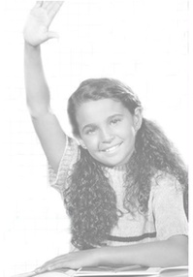
Ломаем стереотипы Заряжаемся энергией Расширяем кругозор
 | Муниципальное автономное общеобразовательное учреждение «Средняя общеобразовательная школа № 145 с углубленным изучением экономики, английского языка, математики, информатики» «Экономическая школа» г. Пермь, ул. Карпинского 87а, тел./факс: (342) 223-00-68 E-mail: sekretar145@yandex.ru
Губина Марина Александровна
Учитель биологии МАОУ «Экономическая школа №145»
Высшая квалификационная категория
Педагогический стаж 14 лет

Slide 2
Методический семинар:
«Использование технологии
«Экспресс-дебаты»
в основной и старшей школе»

Slide 3
Актуальность выбранной темы обусловлена потребностями современного общества к выпускнику школы
Портрет выпускника
Креативный и критически
мыслящий
Мотивированный к познанию и самообразованию
Портрет выпускника полной средней школы
Умеющий сотрудничать с людьми
Готовый нести ответственность перед обществом
Готовый к выбору профессии
Социально активный

Slide 4
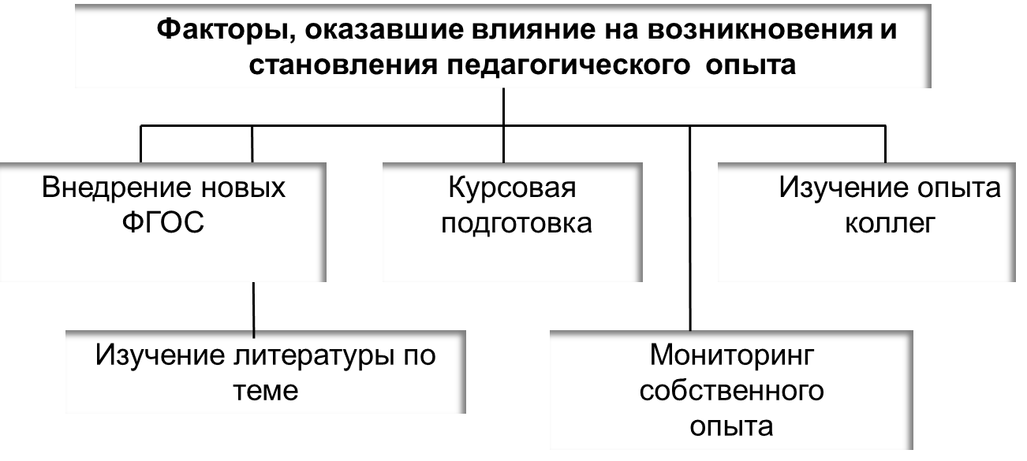
Каждому современному учителю необходимо ответить прежде всего самому себе: какое место в его профессиональной деятельности могут занимать современные технологии обучения? Какие профессиональные задачи возможно решать более эффективно именно за счет использования данных технологий?

Slide 5
Проблема
Необходимость создания условий для целенаправленного формирования познавательной деятельности обучающихся на современном этапе
Поиск эффективных способов для создания условий обеспечивающих формирования познавательной деятельности обучающихся
Отсутствие эффективных способов достижения результатов по формированию познавательной деятельности обучающихся

Slide 6
Дебаты – это дискуссионная ролевая игра, учебная технология, которая ориентирована на формирование у школьников не только предметных, но и личностных, и метапредметных результатов (в соответствии с требованиями ФГОС)
Экспресс-дебаты – это дебаты, подготовка к которым сведена к минимуму. Подготовка осуществляется непосредственно на уроке по материалу учебника, научного текста, учебного фильма или рассказу учителя. Используется как элемент «обратной связи», закрепления учебного материала, либо как форма активизации познавательной деятельности.
Я использую данную технологию так же на классных часах и родительских собраниях.

Slide 7
Преимущества использования технологии «Экспресс-дебаты»:
- направлена на создание условий для социального и интеллектуального развития ребенка;
- на получение навыков публичного выступления;
- на построение речи;
- а творческую самореализацию личности;
- на сотрудничество взрослых и детей в учебной и внеучебной деятельности.

Slide 8
Основой дебатов является спорный
тезис -утверждение (или тема игры), которая
и определяет позиции двух соревнующихся команд
Памятка выработки аргументов
Этот тезис верный
потому что
Во-первых
Во-вторых
В-третьих

Slide 9
Принципы дебатов
Уважение необходимо
Честность обязательна
Проигравших нет

Slide 10
12 причин по которым я использую дебаты
1. Требования ФГОС ООО
2. Мотивация изучения биологии
3. Качество знаний
4. Самореализация учащихся на уроке
5. Научить учеников учиться
6. Исследовательские навыки
7. Развитие монологической речи
8. Четкие, краткие, грамотные ответы
9. Навыки публичного выступления
Подготовка к экзаменам
11. Формирование собственной позиции
12. Подготовка учеников к «реальной» жизни

Slide 11
Правила игры:
1) Каждый выбирает карточку («за» или «против») с вашей позицией, при этом она может не совпадать с вашим личным мнением.
2) Может быть группа воздержавшихся.
3) Каждая сторона готовит 6 аргументов в защиту своей позиции. По сигналу обсуждения прекращаются, и выслушивается по 3 аргумента от каждой стороны.
4) После прослушивания из группы воздержавшихся люди могут перейти к той группе, аргументы которой кажутся более убедительными.
5) После этого дается время, чтобы скорректировать аргументы.
6) По второму сигналу озвучиваются еще 3 аргумента от каждой стороны, участники обмениваются вопросами, репликами.
7)«Голосование стульями» - каждый занимает ту позицию, которая ему наиболее близка.

Slide 12
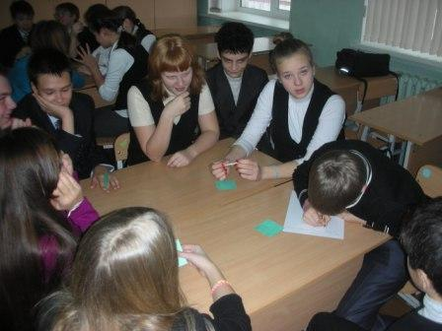
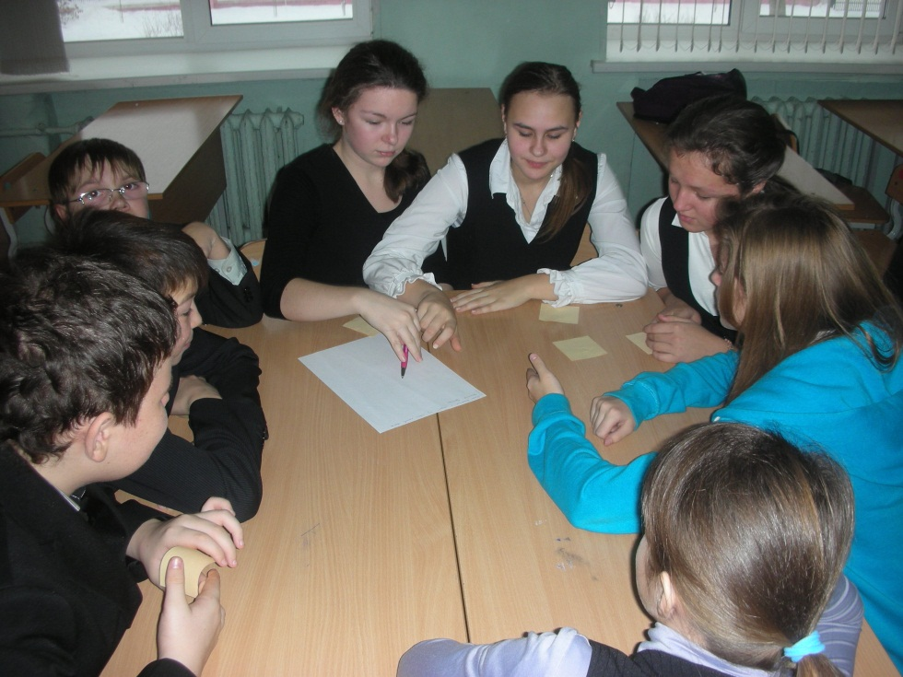
На уроках технологию
«Экспресс-дебаты»
можно использовать
начиная с пятого класса.
Дети с удовольствием
включаются в игру.

Slide 13
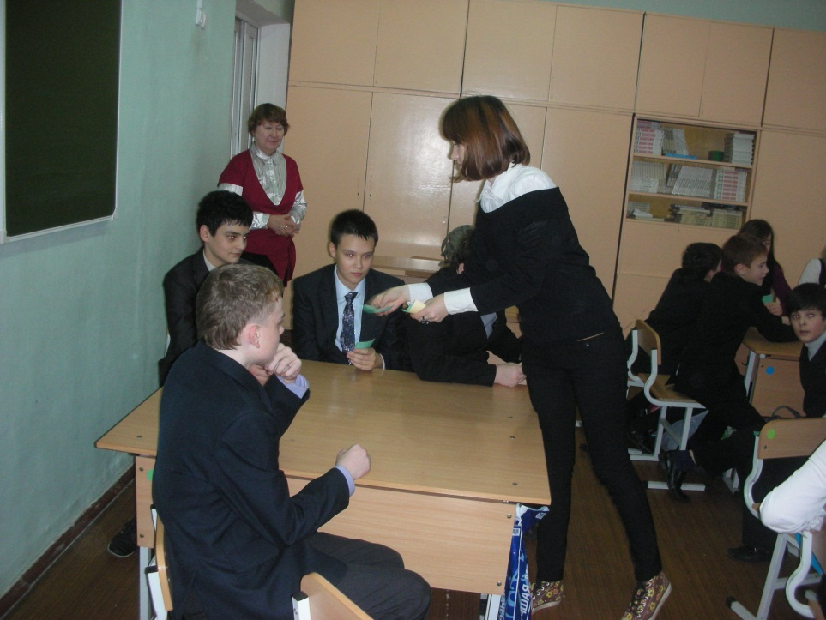
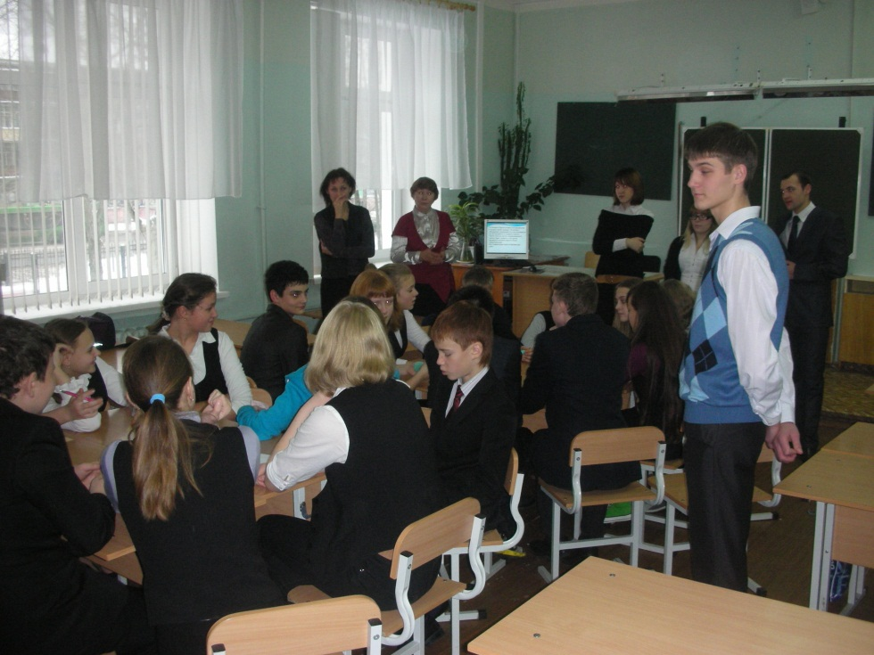
Технологию «Экспресс-дебаты» можно
включить в основу социального проекта
класса, в рамках воспитательной работы. Старшеклассники прекрасно справляются
не только с ролями ведущих. Они активно участвуют в подготовке : берут интервью,
проводят анкетирование, разрабатывают кейсы, подбирают видеоролики и т.д.

Slide 14
Учебные и внеучебные темы
с использованием технологии
«Экспресс-дебаты»
На уроках:
- «Растительные остатки необходимо сжигать осенью»
- «ГМО-вред или польза»
- «Вирусы- живые или неживые организмы?»
На классных часах:
«Выбираю профессию: главное - деньги?»
«Виртуальное общение- неограниченные возможности
или диалог с самим собой?»
«В жизни нужно попробовать все?»
«Дорожные войны – кто победит?»
На родительских собраниях:
«Выбор ребенка или родительское мнение?»
«Стили семейного воспитания»
«Профильное обучение или колледж?»

Slide 15
Спасибо за внимание!

